Slide 1

Jogral farmacéutica
jogral

Slide 2
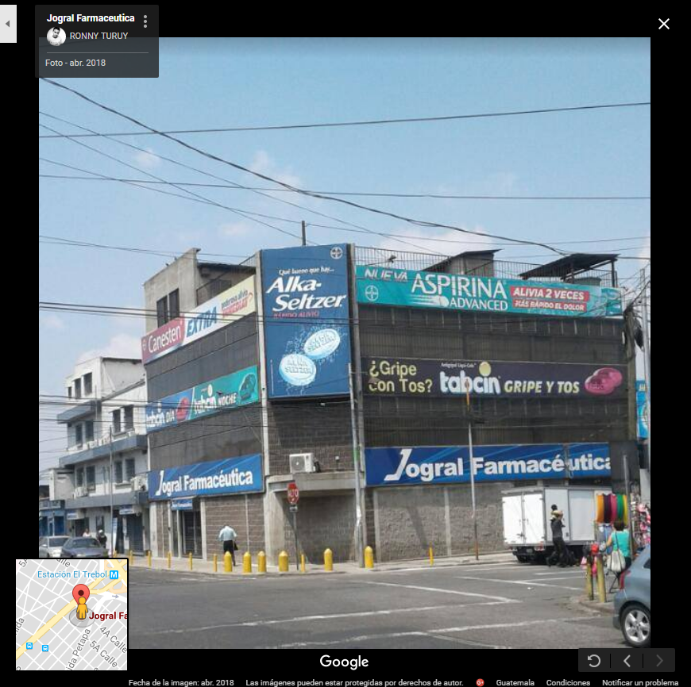
Esta empresa se vasa en vender medicina a las personas ya sea por mayoreo o por unidad tiene dos sucursales una en villa nueva y otra en la zona 12 la reforma
Dirección: 6 Av 4-20 Z-12 A una Cuadra del Trébol
Teléfono: (502) 2386 8200

Slide 3
